Slide 1
面向对象分析与设计
易国洪

Slide 2
第七章 系统分析
7.1、分析过程概述
在Ripple中，在客户满意之前，分析需要重复经历如下步骤：
  1. 使用系统需求模型查找候选的类，以描述与系统相关的对象，并在类图上建立它们
  2.确定类之间的关系（关联、聚合、组合、继承）
  3.确定类的属性（对象的已指定的简单特性）
  4.确定类的操作，检查系统用例，确定已有的对象支持它们，在检查过程中微调类、属性和关系，这个用例的实现过程将生成一些操作。

Slide 3
7.2、静态分析
静态建模设计确定系统的逻辑或物理部分，以及如何把它们连接在一起。也就是说，它描述了如何构建和初始化系统。
7.2.1 确定类
以系统用例的形式获得好的候选类，候选类常常在用例中用名词来表示，只要稍微实践一下，就可以快速删除表示下述含义的名词:
(1)系统本身 (2)边界 (3)小类型（字符串或数字）

Slide 4
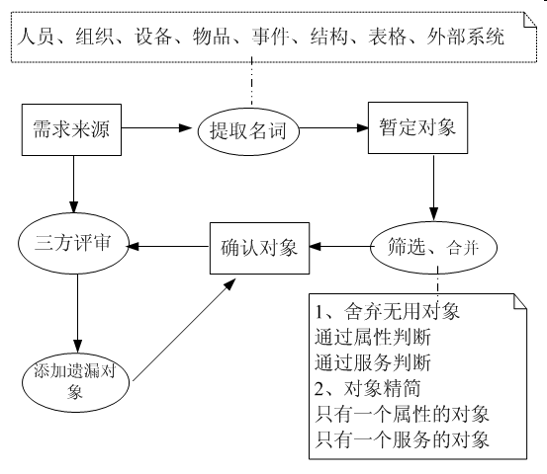
7.2.1 确定类

Slide 5
7.2.2 正确运用抽象原则
在OOA中正确运用抽象原则
首先要舍弃哪些与系统责任无关的事物，只注意与系统责任有关的事物。
其次，对于与系统责任有关的事物，也不是把它们的任何特征都在相应的对象中表达出来，而要舍弃哪些与系统责任无关的特征。
如何判断事物是否与系统责任有关呢？一是该事物是否为系统提供一些有用的信息，或者它是否需要系统为它保存和管理某些信息。二是它是否向系统提供某些服务，或者，它是否需要系统描述它的某些行为。

Slide 6
7.2.3发现类的策略
1、考虑问题域
2、考虑系统边界
3、考虑系统责任

Slide 7
7.2.4审查和筛选
找到了候选类后，要对它们逐个进行审查，看看它们是不是OOA模型真正需要的，从而筛选掉一些对象。
1、舍弃无用对象
  对于每个候选对象，要判断它在系统中是否真正有用，判断的标准是它们是否提供了有用的属性和服务
  A.通过属性判断
  B.通过服务判断

Slide 8
7.2.4审查和筛选
对象精简
如果系统中的对象的种类及数量过多，则将增加系统的复杂性，应该考虑是否能精简。重点审查
1、只有一个属性的对象
  如果对象只有一个属性，应考虑它是被那些对象引用，看看能否合并到这些对象中去。
2、只有一个服务的对象
  如果一个对象只有一个服务，没有属性，并且系统中只有一个类的对象请求这个服务，可以考虑将其合并到它的请求者对象中。

Slide 9
异常情况的检查和调整
1、类的属性或服务不适合该类的全部对象
2、属性及服务相同的类
3、属性和服务相似的类
4、对同一事物的重复描述

Slide 10
7.3标识类的关系
一旦有了候选类列表，就可以绘制出它们之间的关系。有四种类型的关系：
继承：子类继承了超类的所有属性和行为
关联：一种类型的对象与另一种类型的对象关联
聚合：强关联，一个类的实例由另一个类的实例构成。
组合：强聚合，组合的对象不能由其它对象共享，且与构成它的对象一起消亡。

Slide 11
7.3标识类的关系
继承与其它三种关系不同：继承描述了类在编译期间的关系，而其它三种关系描述了对象在运行期间的连接关系。根据UML标准，所有运行期间的关系都可以使用同一的术语关联association
但是大多数人把关联看作：既不是聚合也不是复合的关联关系
在关系之间选择时是很困难的，需要使用直觉、经验和推测。在分析过程中这些关系出现的频率。
关联 > 聚合 > 继承 > 组合
就涉及和实现而言，关联、聚合、组合之间的区别很难界定

Slide 12
7.4标识类的属性
属性是对象的一个特性，例如对象的大小、位置、名称、价格、颜色等。在UML中每个属性都可以指定一个类型，指定的这个类型可以使类或原型。（在分析阶段也可不指定类型，对提交的、或在设计阶段必须指定一个类型）
属性是描述对象静态特征的一个数据项。
服务是描述对象动态特征的一个操作序列。
属性的命名必须规范。

Slide 13
7.4.1发现属性的策略
针对每个对象提出并回答以下问题，从而启发自己从各种角度去发现对象的属性：
1、按一般常识这个对象应该有哪些属性
对象的某些属性，按一般常识就可以知道，例如人的姓名、职业、地址、电话等属性，但要注意，按照一般常识发现的属性未必都有用应该在审查时去掉。
2、在当前的问题域中，这个对象应该有哪些属性
对象的某些属性，只有认真研究问题域才能得到
例如商品的条形码。

Slide 14
7.4.1发现属性的策略
3、根据系统责任的要求，这个对象应具有哪些属性
4、建立这个对象是为了保存和管理哪些信息
5、对象为了在服务中实现其功能，需要增设哪些属性
6、对象有哪些需要区别的状态，是否增加一个属性来区别这些状态
7、用什么属性来表示整体-部分结构和实例连接

Slide 15
7.4.2审查和筛选
对于初步发现的属性，要进行审查和筛选。为此对每个属性提以下问题：
1、这个属性是否体现了以系统责任
该属性是否提供了系统用的着的信息，OOA应该只注意与系统责任有关的特征
2、这个属性是不是描述这个对象本身的特征
3、该属性是否破坏对象特征的“原子性”
4、这个属性是否可以通过继承得到
5、可以从其他属性直接导出的属性

Slide 16
7.4.3属性的命名和定位
属性的命名在词汇使用方面和类的命名基本相同，即：
①使用名词或带定语的名词；
②使用规范的、问题域通用的词汇；
③避免使用无意义的字符和数字；
④语言文字的选择与类的命名要一致
总的原则是：一个类的属性必须适合这个类和他全部特殊类的所有对象，并在此前提下充分运用继承。通用的属性放在超类中，专用的属性放在子类中。

Slide 17
7.4.3属性详细说明
属性详细说明，主要包括如下信息：
①属性的解释
②属性的数据类型
③属性所体现的关系
用于表示整体-部分关系或实例连接关系的属性，应该特别指出。
④实现要求及其他
如：属性的取值范围、精度要求、初始值、度量单位、数据完整性及安全性要求、存取限制条件等。

Slide 18
7.5 定义服务
分析员通过分析对象的行为来发现和定义对象的每个服务。但对象的行为往往与对象所处状态相关
状态模型表示方法
状态图
1、什么是对象的状态
有两种理解：
①对象或者类的所有属性的当前值
②对象或类的整体行为（例如相应消息）的某些规则所能适应的（对象或类的）状况、情况、条件、形式或生成周期阶段。

Slide 19
7.5.1行为分类
1、系统行为
2、对象自身的行为
    算法简单的服务
    算法复杂的服务

Slide 20
7.5.2发现服务的策略
1、考虑系统责任
2、考虑问题域
3、分析对象的状态
  每一种状态下对象可以发生什么行为
  对象从一种状态转换到另一种状态是由什么操作引起的
  是否已经设立了相应的服务
4、追踪服务的执行路线
  模拟每个服务的执行并追踪器执行路线，可以发现遗漏的服务，又可发现消息连接。

Slide 21
7.5.3审查与调整
对每个服务逐个审查,重点审查一下两点。
首先检查每个服务是否真正有用，或者直接提供某种系统责任所要求的功能，或者响应其它对象的请求而间接地完成这种功能的某些局部操作。
其次是检查每个服务是不是高内聚。所谓高内聚是指一个服务只完成一项明确定义的、完整而单一的功能。如果一个服务中包括多项可独立定义的功能，则它是低内聚的。

Slide 22
7.5.4服务的命名和定位
服务的命名应采用动词或动词加名词所组成的动宾结构，服务名应尽可能准确地反映该服务的功能。
服务放置在哪个对象，应和问题域中拥有这种行为和责任的实际事物相一致。例如商场管理系统中，“售货”服务应放在“售货员”对象中而不应放在货物中。
在一般-特殊结构中和属性的定位原则一样，通用的服务放在超类中，专用服务放在子类中。

Slide 23
7.5.5服务的详细说明
服务解释：解释该服务的
消息协议：给出服务的入口的消息格式，即请求该服务的消息格式，内容包括：服务名，输入输出参数，参数类型。
消息发送：指出在这个服务执行时，需要请求那些别的服务，内容包括接受消息的对象类名以及执行这个消息的服务名。
约束条件：该服务执行有前置条件，后置条件以及执行时间要求等其它说明事项。

Slide 24
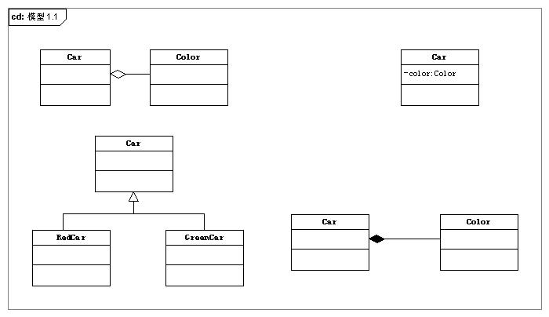
7.6 选择属性还是关系

Slide 25
7.6 选择属性还是关系
上述设计都可行，只是其中一些显得有点违背常理。该选择哪个选项呢？
中心议题是：那个建模选项最适合当前的情况？换言之，那个选项最自然，就选项1而言，说color是Car的一部分显得有点笨拙。选项2似乎有点好，就汽车买主而言，颜色只是汽车的一个属性。4可能比1好些：汽车出厂都会喷一种颜色。
总之，2在购买汽车时是最合适的

Slide 26
7.6 选择属性还是关系
如果从汽车厂家的角度给汽车建模，会不同吗？
在这种情况下颜料厂家可能比较重要， 如果颜料用光了，我们需要知道到哪里可购买颜料。所以需要把Color建立一个单独的类，且有自己的关系和属性，因此4是最好的选择
如果心理学家要了解汽车的颜色对司机行为的影响，也许红色的汽车会激发危险的驾驶行为，而绿色的汽车可使司机谨慎驾驶。在这种情况下，红色和绿色的汽车完全不同，应给他们单独建模，3就是最好的

Slide 27
7.6 选择属性还是关系
如果在汽车修配厂，需要给汽车喷不同颜色漆，这时候可能1是最好的选择。
这个例子说明，分析员必须选择最合适当前情况的表达方式，这是没有固定答案的，要利用常识、经验、直觉、反复斟酌，找出最合适的实现方式。

Slide 28
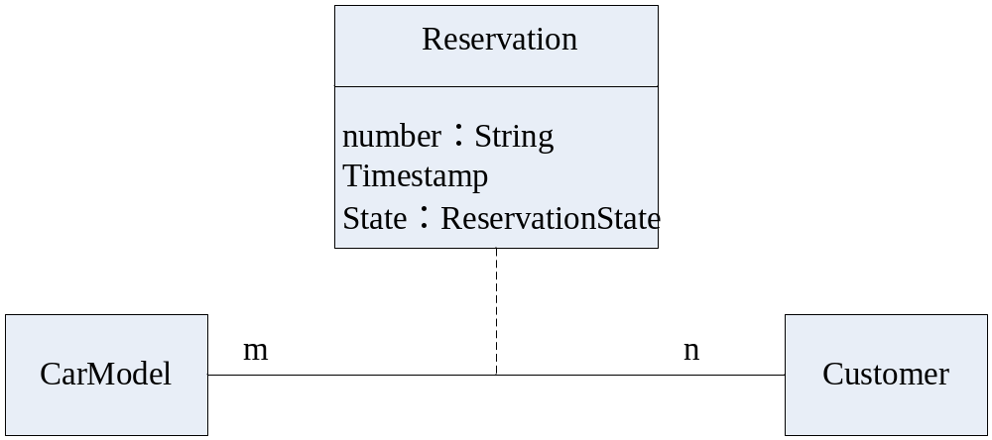
7.7关联类
关联偶尔也有与他相关的信息和行为。关联类可以和关联类一起引入

